Slide 1

VY_52_INOVACE_ 16_ROZMANITOST PŘÍRODY Sada 2
ZŠ Zbytiny, okres Prachatice
Vzdělávací oblast: | Člověk a jeho svět
Tematický okruh: | Rozmanitost přírody
Vzdělávací obor: | Prvouka
Ročník: | 3.
Téma: | Květy rostlin a jejich části
Jméno autora: | Mgr. Lenka Třísková
Metodický popis, (anotace): | Žáci si na fotografiích odkvétajícího tulipánu procvičují poznávání částí květu – tyčinky, pestík, okvětní lístky.

Slide 2
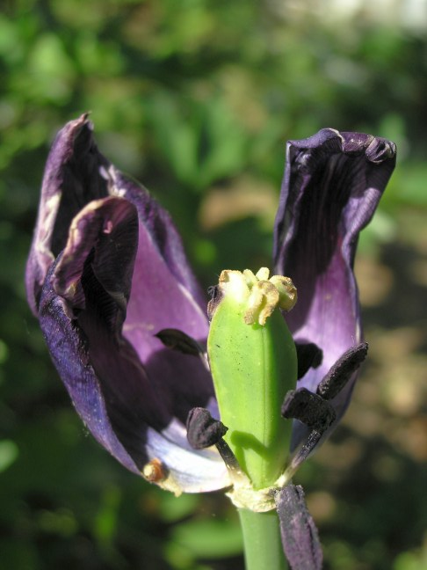
Na fotografii květu označ TYČINKY.
Co tyčinky obsahují?
_____________
Jak se jmenuje tato odkvétající rostlina?
_____________

Slide 3
Na fotografii květu obtáhni fixou PESTÍK.
_____________

Slide 4
Co v květu označuje šipka?
………………….

Slide 5
Vyjmenuj části květu:
___________________
____________________
____________________
____________________

Slide 6
STAVBA KVĚTU - KONTROLA
Vyjmenuj části květu:
TYČINKY
PESTÍK
KORUNNÍ LÍSTKY
KALICH

Slide 7
Zdroje:
Učebnice Prvouka pro 3. ročník - Nová škola
Fotografie: Mgr. Lenka Třísková

